Slide 1
Concevez une application au service de la santé publique
Moteur de recommandation de produits préparés
Notes:
Dans le cadre de ma formation, je vais présenter le 3 eme projet : concevoir une application au service de la santé publique

Slide 2
Plan
1- Idée d’application
2- Jeu de données OpenFoodFacts
4- Explorations de données
5- NLP : Moteur de recommandation
6- Conclusion
3- Nettoyage et traitements des données
Notes:
Ma présentation s’articulera en 6 points : je vais présenter tout d’abord mon idée d’application puis la base de donnée qui alimentera l’application. Puis je vais montrer comment j’ai nettoyer et analyser ce jeu de donnée afin de pouvoir construire grâce au traitement de langage naturel un moteur de recommandation. Je terminerai par un conclusion du projet

Slide 3
Idée d’application

Slide 4




Application : « CompositesFoodHealth »
Objectif : Trouver des idées innovantes d’applications en lien avec l'alimentation et la santé
Principe de l'application : L'utilisateur entre le nom d’un aliment. L'application va sélectionner tous les plats préparés avec les valeurs nutritionnelles et leurs nutriscores
But principal : Faciliter le choix des produits aux consommateurs en fonction des informations nutritionnelles
Cible : Tous utilisateurs qui recherchent un produits préparés dans les supermarchés.
Notes:
L’objectif est de trouver une application en lien avec l’alimentation et la santé. Mon idée est de laisser le choix à l’utilisateur de rentrer dans l’application un nom de produits alimentaire et l’application recommandera à l’utilisateur tous les plats préparé contenant cette aliment. En plus du choix des noms de produits de plat préparé, l’utilisateur pourra se référer aux informations nutritionnel et au nutriscore pour prendre le plat le plus sain possible.
Le but étant de faciliter le choix des produits aux consommateurs en leur fournissant des informations sur la qualité du produit

Slide 5
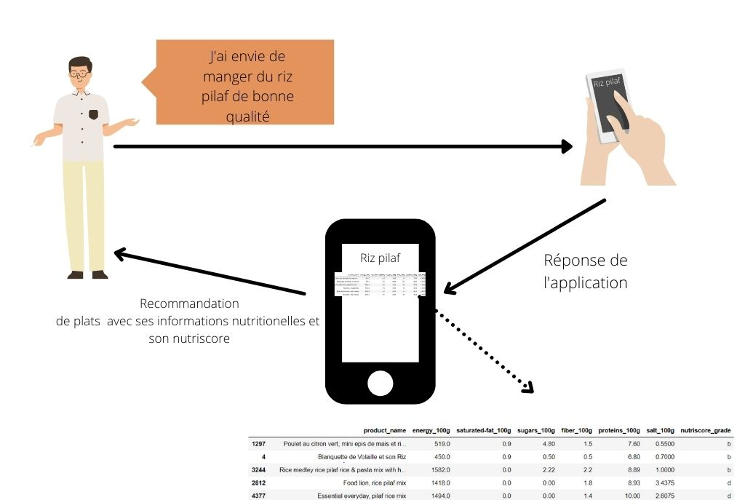
Graphique conceptuel de l’application

Slide 6
Jeu de données OpenFoodFact

Slide 7
Jeu de données de Open Food Facts
Les champs du jeu de données sont séparés en quatre sections :
Les informations générales sur la fiche du produit
Un ensemble de tags
Les ingrédients et leurs additifs éventuels
Des informations nutritionnelles
Nombre de lignes | Nombres de colonnes | Valeurs manquantes
1486047 | 182 | 80%

Slide 8
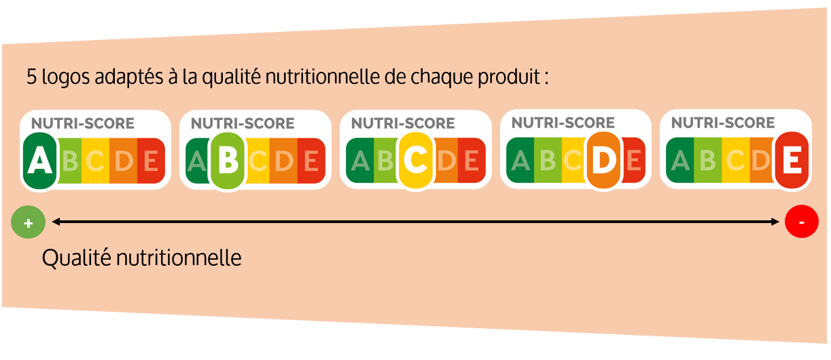
Le nutriscore
Points négatifs :
Les calories
les graisses saturées
le sucre
le sel
Points positifs :
La proportion de fruits et de légumes
Les fibres
Les protéines

Slide 9
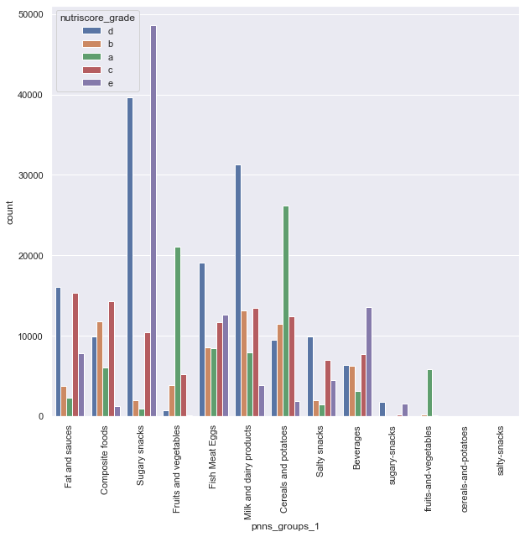
Ciblage des données : les plats composés
Choix : Composite foods (plats préparés)
Pourquoi ?
Présence de tous les grades nutriscores
Logique d’interprétation des résultats

Slide 10
Nettoyage et traitements des données

Slide 11
Traitements des valeurs manquantes
Suppressions de tous les noms de produits manquants
Suppressions de toutes les colonnes ayant plus de 70% de valeurs manquantes
Suppressions des colonnes non utiles à l’élaboration de l’application :
les codes de pays
les tags des marques, catégories d'aliments
Les Urls des images des produits et images des ingrédients,
les additifs

Slide 12
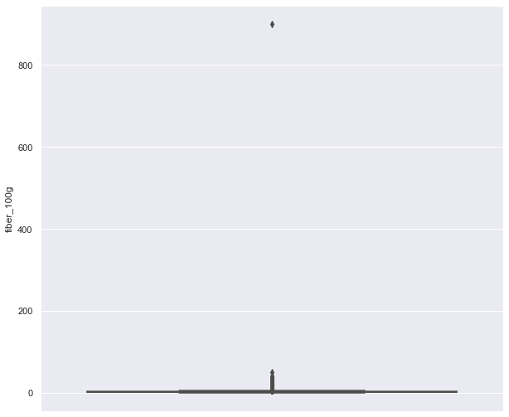
Traitements des valeurs aberrantes
La distribution pour la teneur en fibre est biaisé par une valeur aberrante car elle est supérieure à 100g.
Imputation des valeurs nutritives au dessus de 100g par la valeur médiane.
Distribution de la teneur en fibre sur 100g

Slide 13
Explorations des données

Slide 14
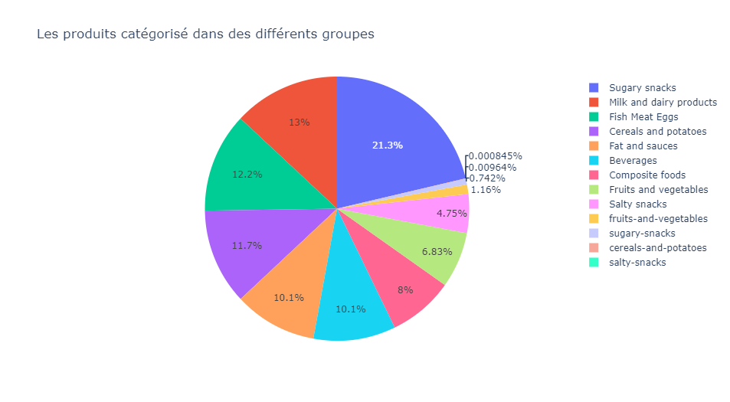
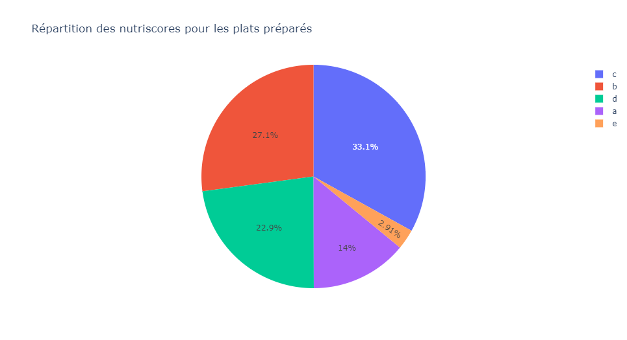
Analyse univariée : variables catégorielles
Diagramme en camembert de gauche : 13 catégories de produits et les snacks et les produits laitiers sont parmi les plus nombreux.
Diagramme en camembert de droite : les produits plats préparés dont le nutriscore sont b et c sont les plus nombreux
Notes:
Afin de se faire une idée de la répartition des différentes catégories du jeu de donnée et la répartition des nutriscore qui concerne les plats préparé, j’ai effectué une analyse univariée avec des digramme en camembert. On distingue donc 13 catégories de produits dont 5% sont des plats préparés et les grades de nutriscore les plus élevées sont les plats préparés noté b et c.

Slide 15
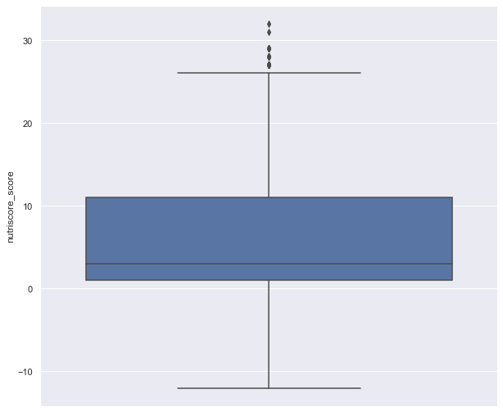
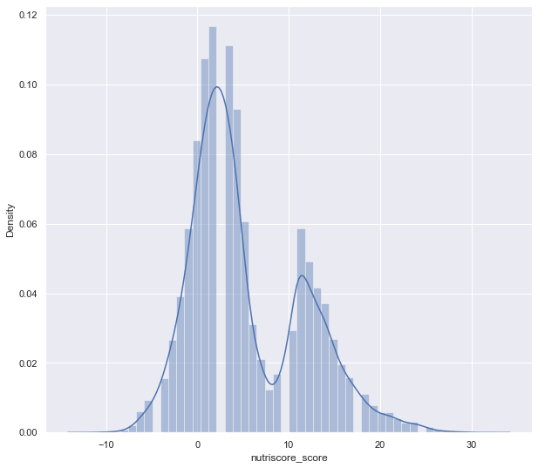
Analyse univariée : variable nutriscore_score sur les données plats préparés
La variable nutriscore présente une distribution avec deux bosses, les données sont légèrement étalées vers la droite.
Notes:
J’ai effectué une analyse univariée de la variable nutriscore_score. La représentation graphique de la distribution des données grâce a la boite a moustache et a l’histogramme indique que les données sont légèrement asymétriqee à droite . De plus la distribution du nutriscore d’après l’histogramme présente deux bosses comme si il y avait deux tendance ou deux groupes à identifier

Slide 16
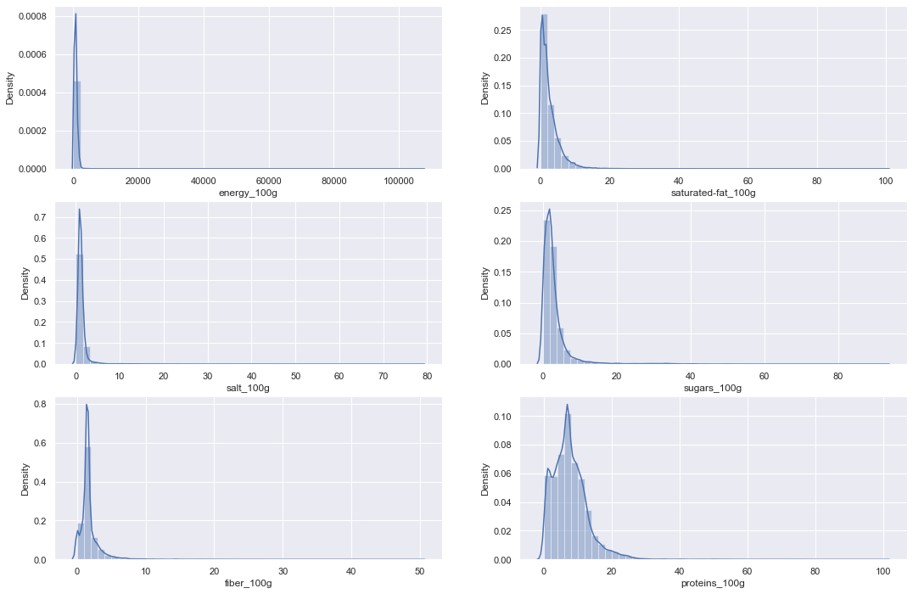
Analyse univariée : variables caractéristiques du nutriscore sur les données plats préparés
Les distributions sont décalées à gauche de la médiane avec des queues qui s'étalent vers la droite.
La majorité des valeurs des données sont donc inférieurs à la moyenne.
Distribution des variables caractéristiques du nutriscore
Notes:
J’ai effectué également l’analyse univariée des variables nutritionnelles censé influer sur le nutriscore. Les distributions des variables graisses saturée , sucre, sel protéine et fibre sont décalées à gauche avec une queue qui s’étalent vers la droite. Ces résultats indiquent que la majorité des valeurs des données sont donc inférieurs à la moyenne.

Slide 17
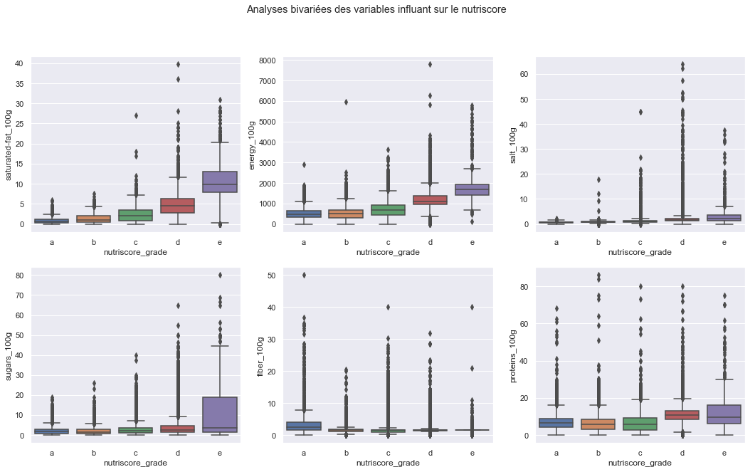
Analyse bivariée
la qualité nutritionnelle est meilleure lorsque la teneur en fibre est élevée.
La qualité nutritionnelle est mauvaise lorsque la teneur en Graisse saturé, sel et sucre sont élevées
Notes:
Voici l’analyse bivariée entre la variable catégorielle nutriscore_grade et les différentes variable quantitatives nutritionnelle. On remarque que les plats préparé classé dans la catégorie a ont un faible taux en graisses saturée, seul, sucre et calories. En revanche, on remarque une légère tendance inverse pour le taux de fibre. En ce qui concerne les protéines , on ne peut pas se prononcer au vu du graphique. On peut relevé également beaucoup de données atypiques avec des valeurs excessives de ces taux nutritionnels.

Slide 18
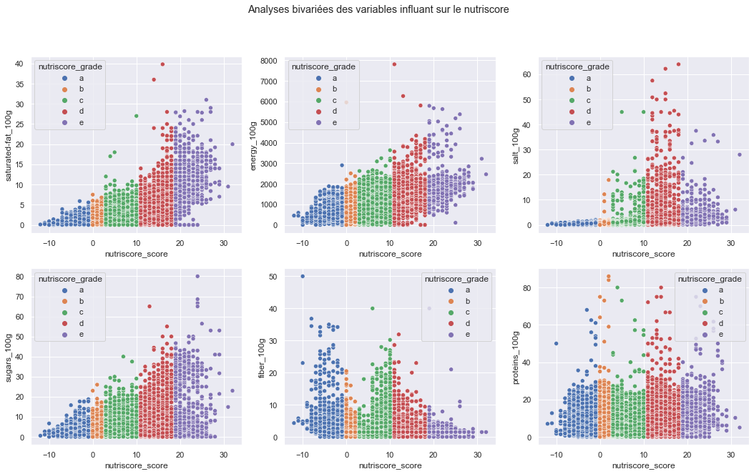
Analyse bivariée
Les graisses saturées, les calories , le sel et le sucre : le nutriscore a tendance à augmenter quand les teneurs sont élevées
Les fibres : le nutriscore a tendance à baisser quand la teneur en fibre augmente
Notes:
J’ai effectuer également l’analyse bivariée entre le score du nutriscore et les différentes variables nutritionnelles et les résultats reflète bien l’image juste du dessus.

Slide 19
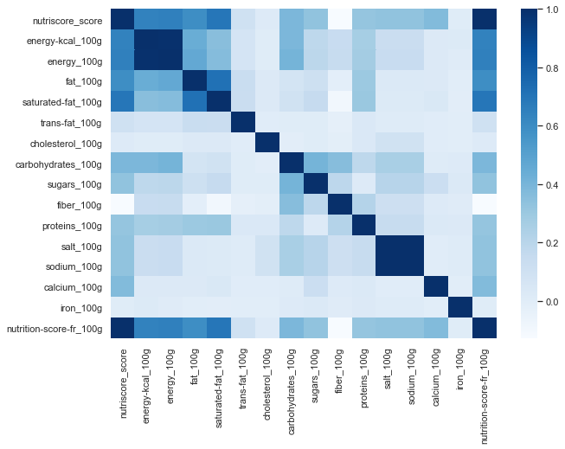
Visualisation matrice corrélation
Cette figure permet de visualiser la matrice de corrélations.
But de la matrice de corrélation :
Voir l’influence qu’ont les variables les unes avec les autres.
Variables les plus corrélés à la variable nutriscore :
les calories, les graisses saturés, le sucre, le sel, les carbohydrates, les proteines.
Notes:
La matrice de corrélation indique les valeurs de corrélation, qui mesurent le degré de relation linéaire entre chaque paire de variables. Les valeurs de corrélation peuvent être comprises entre -1 et +1.

Slide 20
Tests statistiques
Un test statistique sert à :
Tester des hypothèses
Confirmer la significativité des données sur la corrélations des variables nutritionnelles et du nutriscore
La p-value (vraisemblance de nos données) va m’aider à statuer avec plus ou moins de conviction le résultat du test
Principe : tester une « hypothèse nulle » : aucune corrélation entre les variables nutritionnelles et le nutriscore
Si la p-value est inférieur à 0.01, on se propose d’invalider l’hypothèse
Si la p-value est supérieur à 0.1, on ne peut pas invalider l’hypothèse

Slide 21
Tests statistiques
Le test de Spearman nous donne le coefficient de corrélation pour analyser l’importance et la direction d’une relation entre 2 variables.
Score du Nutriscore
Graisses saturées | Calories | Fibres
Corrélation : 0.59110 P-value :0.0 (faible) | Corrélation : 0.62126 P-value : 0.0 (faible) | Corrélation : -0.16872 P-value : 7.3803652e-27 (faible)
D’après les résultats et la p-value de chacun des tests, on peut rejeter l’hypothèse d’absence de corrélation entre les variables nutritionnelle et le nutriscore

Slide 22
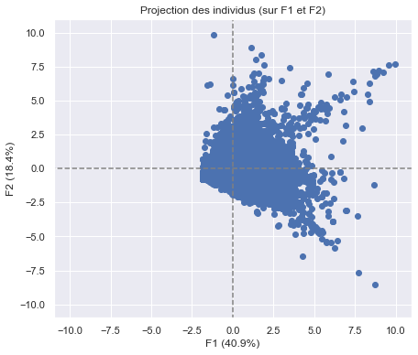
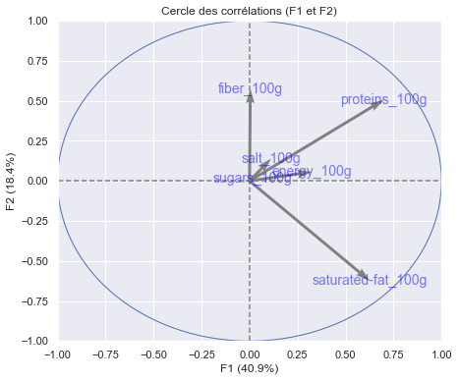
ACP : Analyse en Composante Principal
Le 1er plan factoriel explique 59,3% de l’inertie totale Les fibres, protéines et graisses saturés sont bien représenté Les plats préparé avec beaucoup de fibres sont opposé aux plats avec beaucoup de calories et graisses saturées Les plats avec des protéines peuvent être « sain » comme « gras »

Slide 23
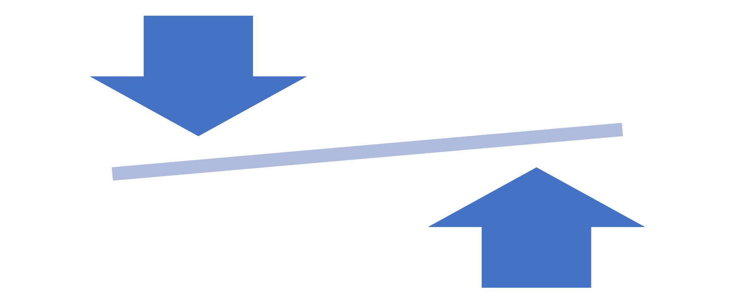
Conclusion Analyse
Une augmentation du nutriscore revient à une diminution de la qualité nutritionnelle de l’aliment
D’après l’ACP:
Il y a d’un côté les produits contenant des fibres (des plats préparés « sain » opposé au plats préparés contenant des graisses saturées (des plats gras)
Fibres, proteines
Normalement, on s’attend a ce que le sel soit opposé au sucre ou les protéines soient opposé au calories
Ajout de sucre -> ajustement d’acidité
Ajout de sel -> exhausteur de gout
Pallier à la transformation des aliments
Graisses saturés
Sel, Sucre,Calories
Les données sont analysées et cohérente, assez significatifs pour être utilisé dans mon application

Slide 24
NLP : moteur de recommandation

Slide 25


NLP : moteur de recommandation
Le système de recommandation basé sur le contenu :
Choisit par l’utilisateur
NLP (natural language processing) :
Branche de l'intelligence artificielle qui a pour but de faire comprendre à la machine le langage humain et de pouvoir l'interpréter.
Recommandé à l’utilisateur
Chesse burger
Chicken burger
Veggie Burger

Slide 26
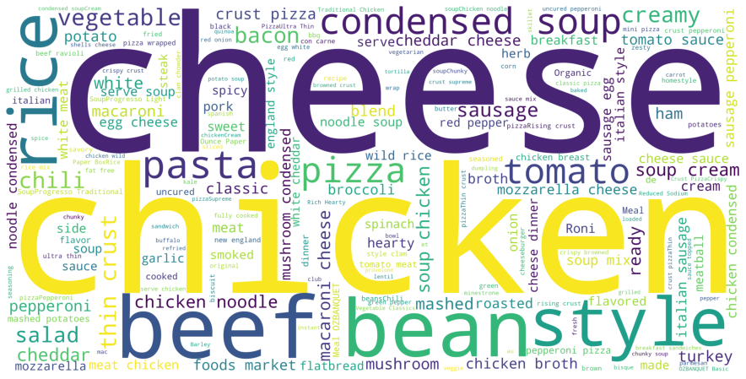
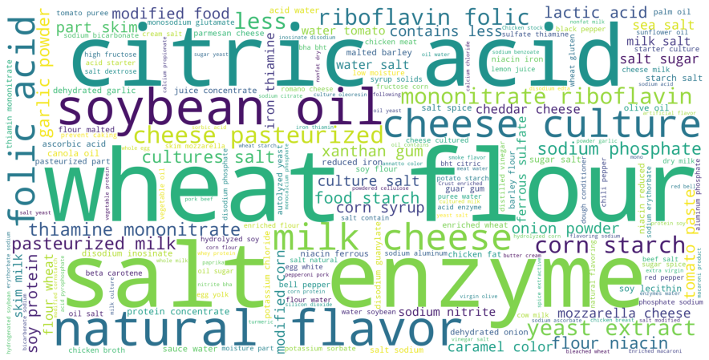
Visualisation
Noms des produits
Ingrédients

Slide 27
Etapes réalisées
Concaténation
Concaténation des colonnes textes
Transformation des données dans un format qui est adéquat pour appliquer les méthode NLP
Stopword
Suppression des mots inutiles
TF-IDF
Compte le nombre de fois ou le mot est mentionné
Convertit une collection de lignes des documents en matrice TF-IDF
Normalisation des vecteurs
Cosine similarité
Calcul du produit scalaire entre le vecteur et tous les vecteurs de la matrice TF-IDF

Slide 28
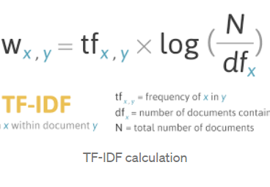
Méthode TF-IDF
Définition : TF-IDF (term frequency-inverse document frequency) :
Donner un poids élevé aux termes qui apparaissent souvent dans un document particulier.
Un score est donné à chaque mot de chaque document du corpus

Slide 29
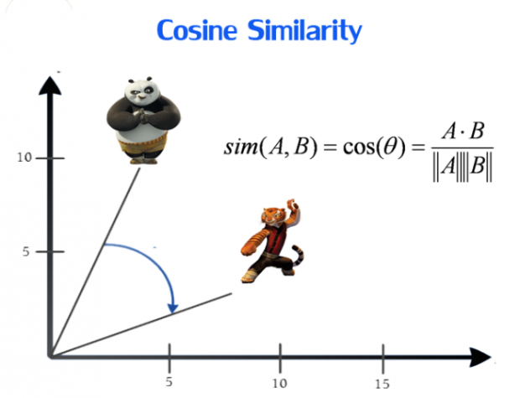
Cosinus similarité
Le cosinus similarité:
Métrique pour mesurer l’angle cosinus entre deux vecteurs
Aide à déterminer combien deux données sont semblables indépendamment de leur taille

Slide 30
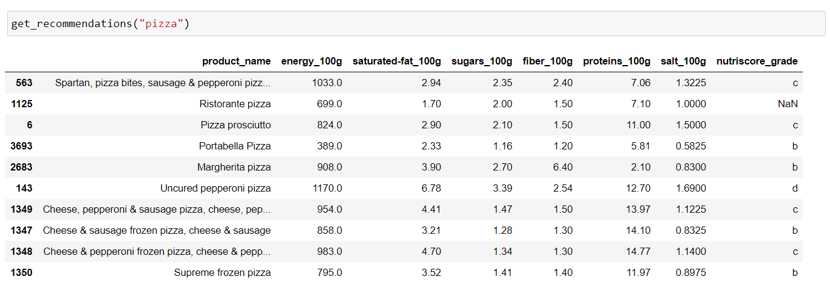
Résultats

Slide 31
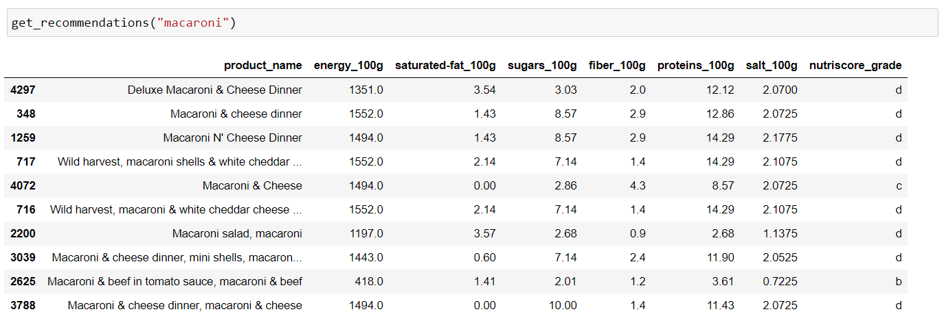
Résultats

Slide 32
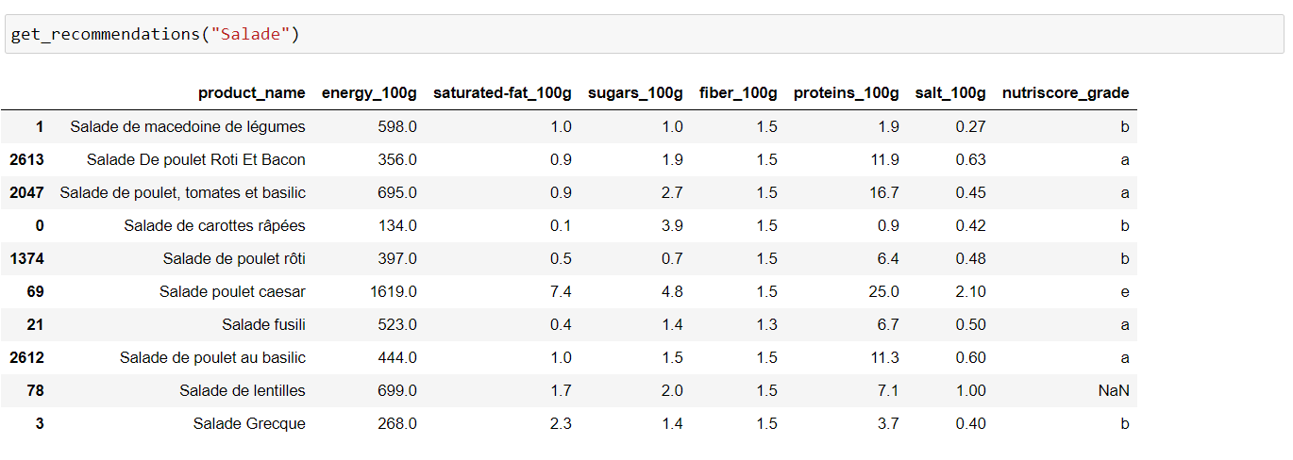
Résultats

Slide 33
Conclusion

Slide 34
Résume
Analyse et nettoyage des données en lien avec le nutriscore
Analyse des données textuelles « nom_produits » et « ingrédients »
Création d’un moteur de recommandation basé sur le contenu de l’utilisateur pour afficher des plats préparés avec :
Le taux de fibres et protéines
Le taux de graisses saturées, calories, sel, sucre
Le grade nutriscore : a, b, c, d ou e

Slide 35

Perspectives
Formule nutriscore pour les produits avec toute les informations nutritionnelles
Calcul du nutriscore pour les produits non scoré
Algorithme de classification: régression logistique pour les produits sans informations
Permettre à l’utilisateur de faire une liste de courses et de le transmettre au service DRIVE
Permettre à l’utilisateur de se retrouver plus rapidement dans les rayons pour trouver un produits
Plan intégré, système de repérage
Partenariat avec les supermarchés

